Slide 1
Русские Праздники

Slide 2
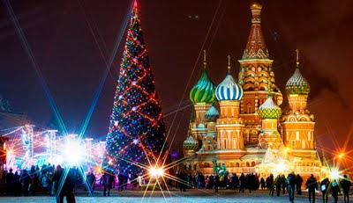
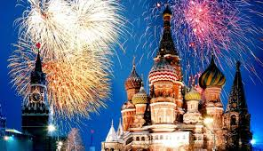
Новый год 1 января

Slide 3
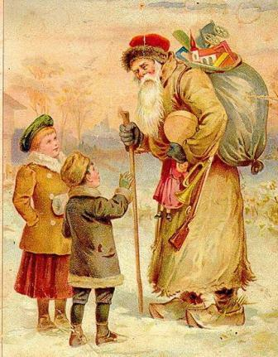
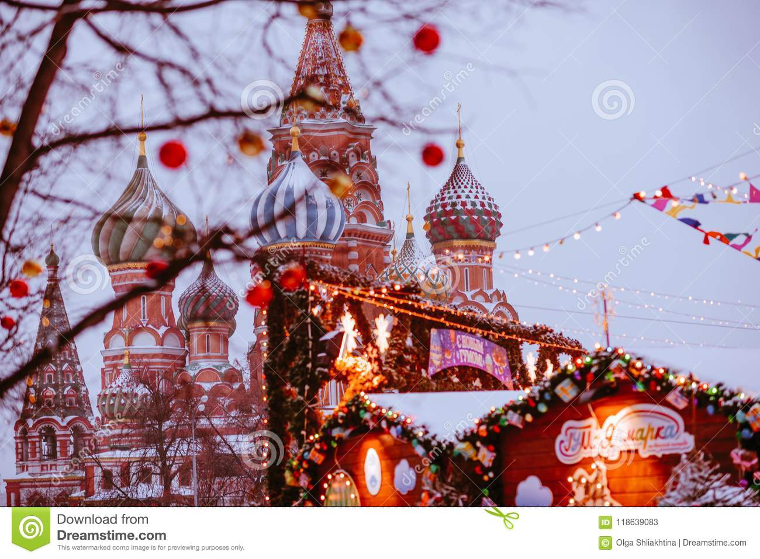
Рождество 7 января

Slide 4
День Святого Валентина 14 февраля

Slide 5
Международный Женский День 8 марта

Slide 6
День победы 9 мая

Slide 7
День независимости/ День России 12 июня

Slide 8
Пасха Апрель или май

Slide 9
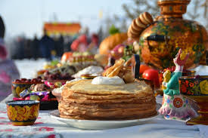
Маслиница
z

